Slide 1
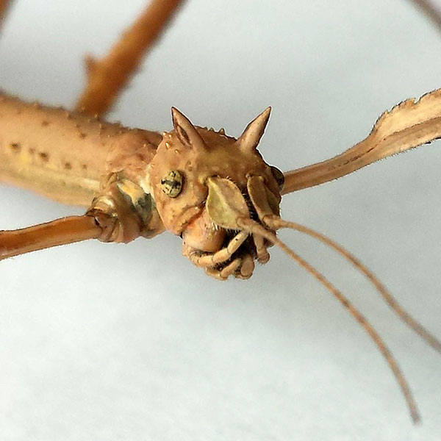
I Liceum Ogólnokształcące im. Stanisława Staszica
w Chrzanowie
Bacza Daria
Dobranowska Karolina
Lofek Weronika
Mierniczek Olga
Nowak Paulina
Pamuła Kacper
Pituch Anna
Smółka Leon
Wojtyła Sandra
Wróblewska Julia
Badanie preferencji termicznych patyczaka rogatego (Medauroidea extradentata)

Slide 2
Wstęp
Patyczak rogaty (Medauroidea extradentata)
Występowanie - naturalnie w Wietnamie południowym
Wielkość - Samice do 10 cm dł., samce do ok. 7 cm
Długość życia - w terrarium zależna jest od warunków przetrzymywania i jakości dostarczonego pokarmu.
Forma dorosła może żyć do roku (wyjątkowo około 1,5 r.)
Rozmnażanie - płciowo i partenogenetycznie. Samica w ciągu swojego życia składa około 300 jajeczek.
Młode lęgną się po 1,5 - 2,5 miesiącach inkubacji.
Aktywność - największa późnym wieczorem, w nocy lub cieniu oraz przy dużej wilgotności.
Temperatura otoczenia- około 21°C, jednak spadki do 15°C, nie wpływają negatywnie na jego samopoczucie.

Slide 3
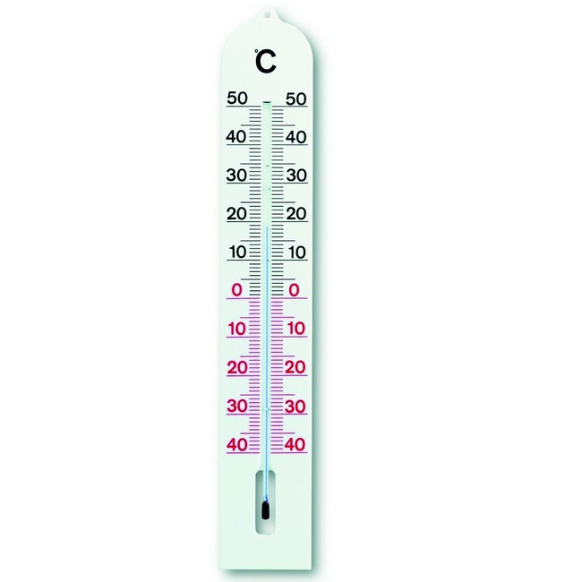
Problem badawczy
Badanie preferencji termicznych
patyczaka rogatego
(Medauroidea extradentata)
Hipoteza
Temperaturą optymalną dla patyczaka
rogatego (Medauroidea extradentata)
jest temperatura pokojowa 21º C

Slide 4
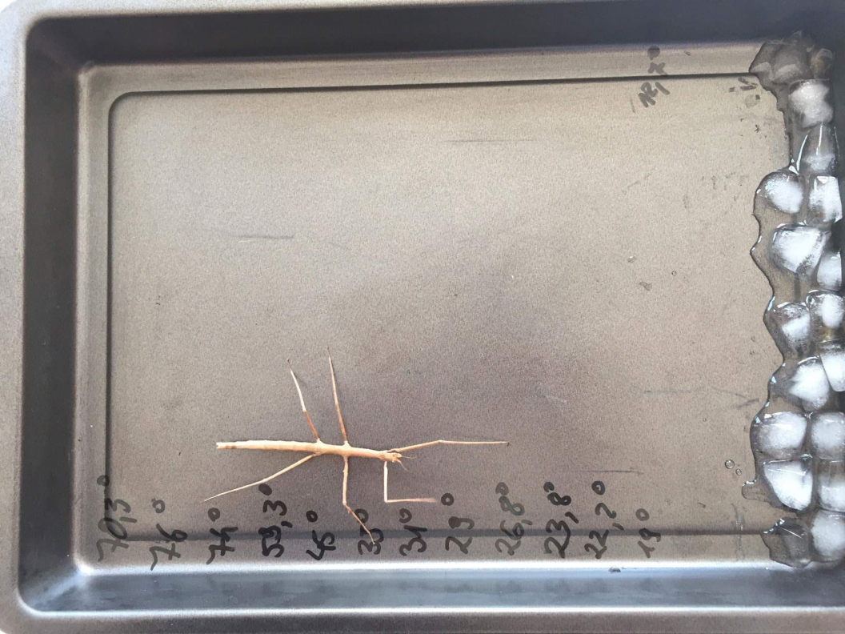
Materiał i metodyka
Do wykonania doświadczenia użyto metalowej brytfanny, która z jednej strony podgrzewana była parą z gorącej wody, natomiast z drugiej, schładzana kostkami lodu.
Termometrem dotykowym zmierzono temperaturę
w różnych miejscach brytfanny i zapisano markerem.
Doświadczeniu poddano
5 samic patyczaków:
  Zarę
  Zosię
  Robercika
  Jessicę
  Picketta

Slide 5
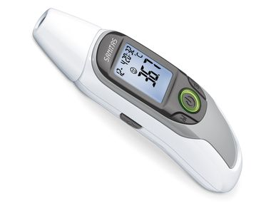
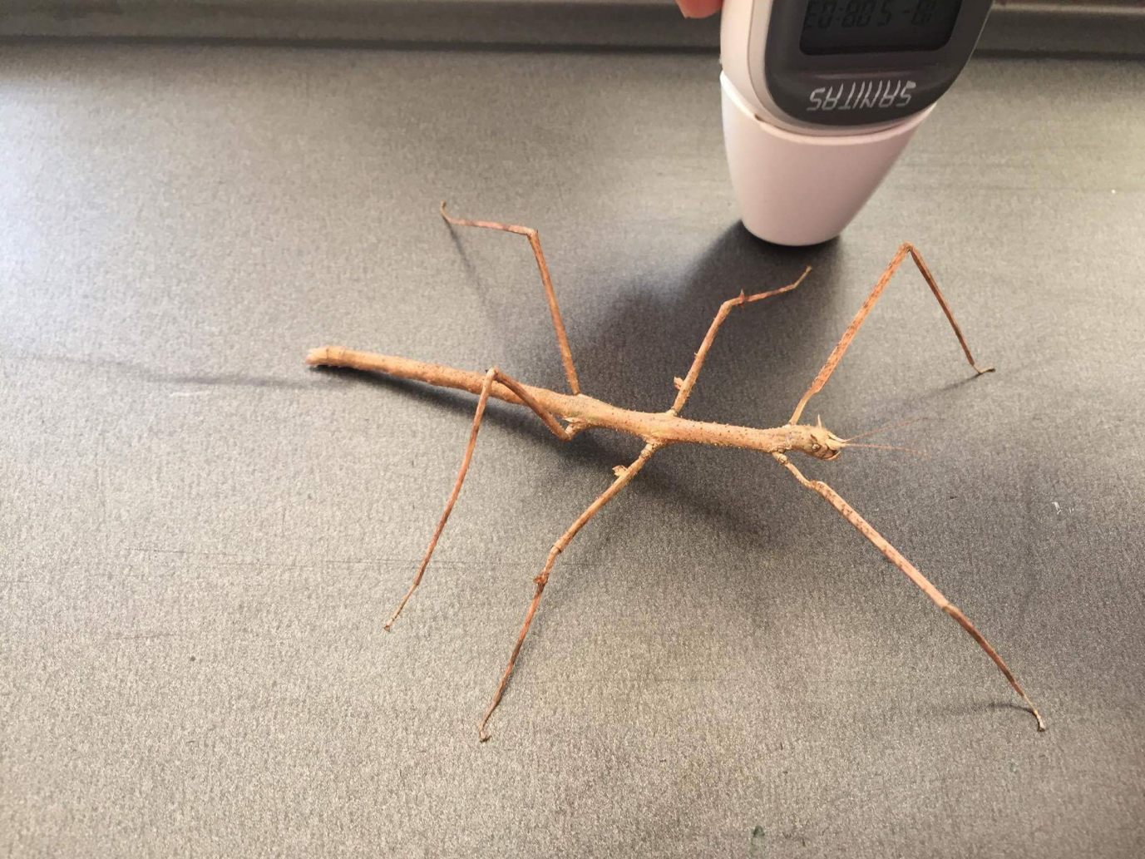
Każdy osobnik wypuszczany był
pojedynczo na brzegu brytfanny,
gdzie była najwyższa temperatura.
Wykonano 2 kolejki badań.
Obserwowano,
który obszar
brytfanny jest
preferowany
przez każdego
osobnika.

Slide 6
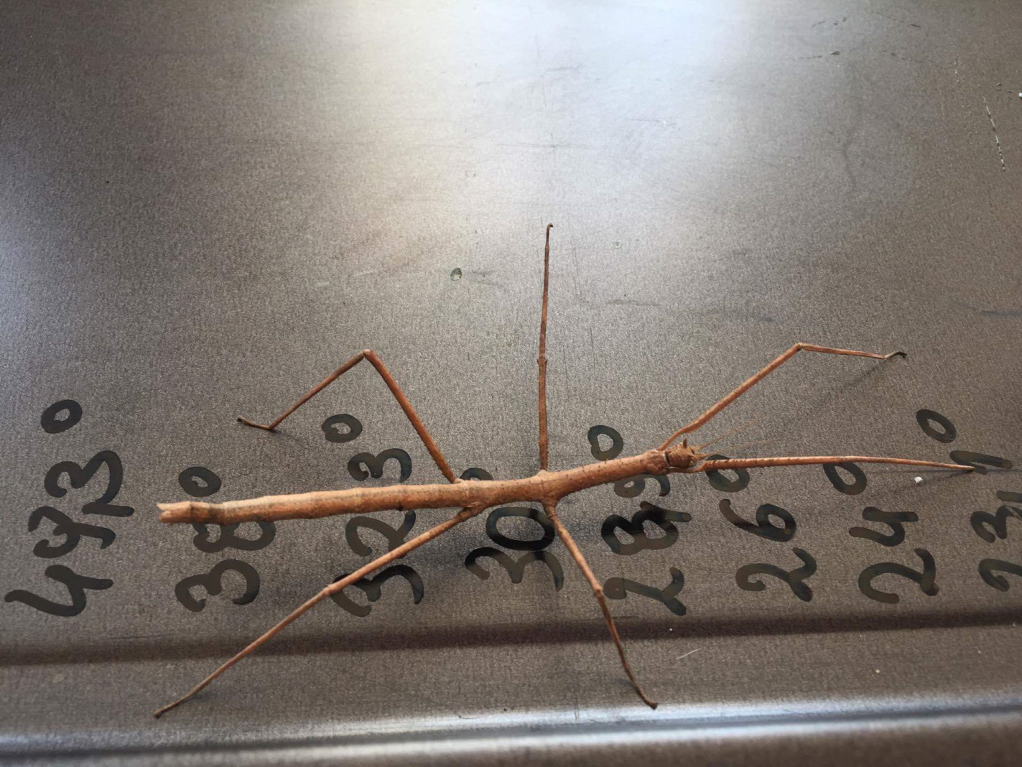
Wyniki
 | pomiar 1: | pomiar 2:
osobnik: | Temperatura (°C):
1. Zara | 28,9 | 25,9
2. Zosia | 30,0 | 31,0
3. Robert | 20,0 | 33,3
4. Jessica | 27,0 | 31,3
5. Pickett | 28,2 | 26,2

Slide 7
 | pomiar 1: | pomiar 2: | razem:
średnia arytmetyczna: | 26,82 | 29,54 | 28,18
mediana: | 28,20 | 31,00 | 28,55
wariancja: | 12,578 | 8,754 | 12,516
odchylenie standardowe: | 3,55 | 2,96 | 3,54
wartość największa: | 30,0 | 33,3 | 33,3
wartość najmniejsza: | 20,0 | 25,9 | 20,0

Slide 8
Wniosek
Patyczaki rogate ( Medauroidea extradentata) preferują warunki pokojowe ( 20 - 30º C).

